Slide 1


ДЕНЬ ОТКРЫТЫХ ДВЕРЕЙ
Тема 4. Работа с файловой системой (синхронная)

Slide 2
Цель занятия:
Научить студентов читать и записывать файлы в Node.js с помощью синхронных методов модуля fs.

Slide 3
Учебные вопросы:
1. Модуль fs - общее знакомство
2. Чтение файла - fs.readFileSync()
3. Запись файла - fs.writeFileSync()
4. Дополнительные синхронные методы fs
5. Практика

Slide 4
1. Модуль fs - общее знакомство
fs (File System) - встроенный модуль Node.js для работы с файловой системой. С его помощью можно читать, записывать, удалять и переименовывать файлы и папки прямо из программы.
Подключение:
const fs = require('fs');

Slide 5
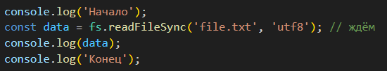
Синхронный vs асинхронный подход
Модуль fs предоставляет два варианта работы с файлами - синхронный и асинхронный.
Синхронный - программа читает файл и ждёт пока операция завершится, только потом идёт дальше:
Вывод:
Начало
содержимое файла
Конец

Slide 6
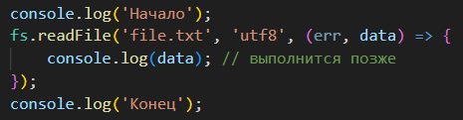
Асинхронный - программа запускает чтение файла и не ждёт - сразу идёт дальше, а когда файл прочитан - возвращается к результату:
Вывод:
Начало
Конец
содержимое файла ← пришло позже
Асинхронный подход подробно разберём в следующей лекции.

Slide 7
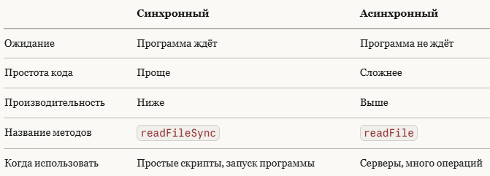
Сравнение подходов:

Slide 8
Синхронные методы подходят когда:
Программа запускается один раз и завершается - например скрипт обработки файлов
Нужно прочитать конфигурацию при старте программы
Пишем простую утилиту командной строки
Учимся - синхронный код проще читать и понимать

Slide 9
2. Чтение файла - fs.readFileSync()
fs.readFileSync - это синхронный метод Node.js для чтения данных из файла.
Синтаксис:
fs.readFileSync(path, encoding)
path - Путь к файлу
encoding - Кодировка - обычно 'utf8'

Slide 10
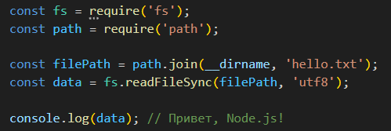
Пример:
Создадим файл hello.txt с содержимым:
Привет, Node.js!
Читаем его:

Slide 11
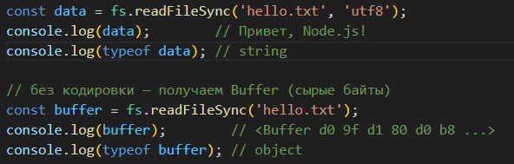
Что такое кодировка utf8?
При чтении файла нужно указать кодировку - это способ интерпретации байтов файла как текста.

Slide 12
Обработка ошибок - try/catch
Если файл не существует - программа выбросит ошибку и завершится:

Slide 13
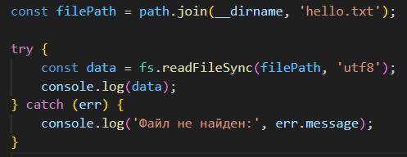
Чтобы программа не падала - оборачиваем в try/catch:
Теперь если файл не существует - программа выведет сообщение об ошибке и продолжит работу.

Slide 14
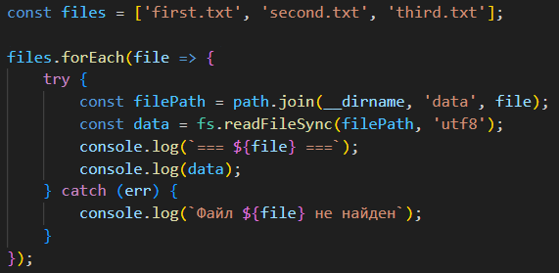
Чтение нескольких файлов

Slide 15
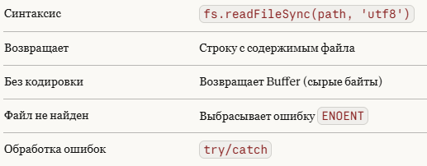
Итог:

Slide 16
3. Запись файла - fs.writeFileSync()
fs.writeFileSync - это синхронный метод Node.js для записи данных в файл. Синтаксис:
fs.writeFileSync(path, data, options);
path - путь к файлу (строка).
data -данные для записи (строка или Buffer).
options - (необязательно) объект с кодировкой, режимом доступа или флагами.

Slide 17
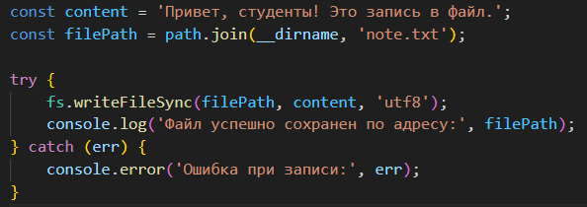
Базовое использование (Перезапись)
По умолчанию метод работает в режиме «перезаписи». Если файл уже существует, его содержимое будет удалено и заменено новым. Если файла нет, Node.js создаст его автоматически.

Slide 18
Использование флагов (Flags)
Флаги определяют поведение системы при открытии файла.
Они передаются в третьем аргументе в виде объекта.
Основные флаги:
'w' (Write): Значение по умолчанию. Открывает для записи (перезапись).
'a' (Append): Открывает для добавления. Данные пишутся в конец файла.

Slide 19
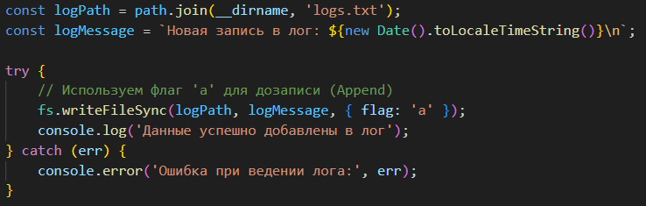
Пример использования флага 'a’ - дозапись:

Slide 20
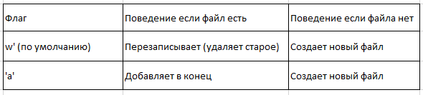

Slide 21
Важные нюансы для разработчика:
Создание директорий: Метод writeFileSync может создать файл, но не умеет создавать папки. Если путь указывает в несуществующую папку, программа выдаст ошибку ENOENT.
Типы данных: Если передать объект или массив напрямую, вы получите строку [object Object]. Всегда используйте JSON.stringify(data) перед записью сложных структур.
Блокировка потока: Пока идет запись (особенно больших файлов), весь Node.js процесс "замирает". Это допустимо в скриптах инициализации, но критично для высоконагруженных серверов.

Slide 22
4. Дополнительные синхронные методы fs
Помимо чтения и записи, модуль fs предоставляет инструменты для манипуляции файлами и директориями. Все перечисленные ниже методы являются синхронными (блокирующими).

Slide 23
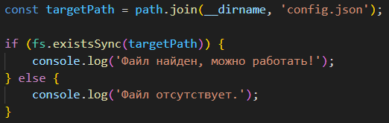
Проверка существования: fs.existsSync()
Единственный метод в этом списке, который не выбрасывает ошибку, если объект не найден, а просто возвращает true или false.

Slide 24
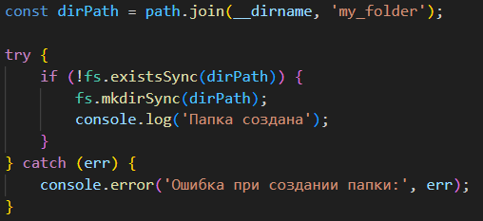
Создание папки: fs.mkdirSync()
Создает новую директорию.
Нюанс: Если папка уже существует, метод выбросит ошибку.

Slide 25
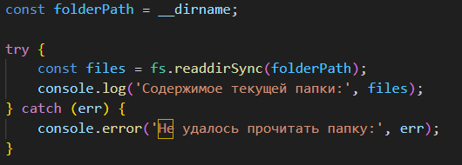
Список содержимого: fs.readdirSync()
Возвращает массив строк - имен всех файлов и папок внутри указанной директории.

Slide 26
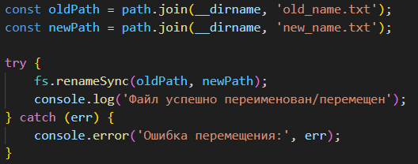
Переименование и перемещение: fs.renameSync()
Универсальный метод. Если пути до и после одинаковые - это переименование. Если разные - перемещение.

Slide 27
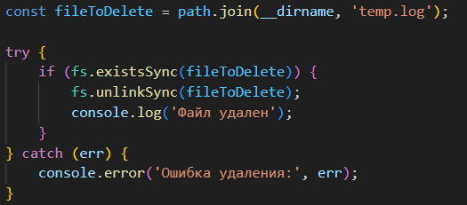
Удаление файла: fs.unlinkSync()
Удаляет файл по указанному пути. Не работает с папками (для папок используется fs.rmSync или fs.rmdirSync).

Slide 28
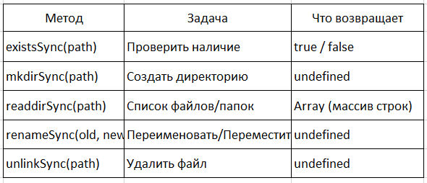
Итог:

Slide 29
5. Практика - работаем с файлами
Кейс: Чтение и изменение содержимого.
Типичная задача в разработке - считать файл, изменить данные в памяти и сохранить результат обратно.
Сценарий: У нас есть файл counter.txt, где хранится число. Нам нужно увеличить его на 1.

Slide 30
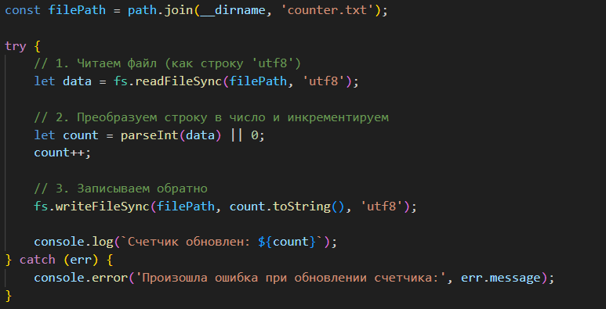

Slide 31
Типичные ошибки (Troubleshooting)
Ошибка ENOENT (Error NO ENTry)
Что значит: Файл или папка по указанному пути не найдены.
Причина: Ошибка в названии файла или попытка записи в папку, которой не существует.
Решение: Проверить путь через console.log(filePath) и наличие родительских папок.

Slide 32
Ошибка EACCES / EPERM (Permission Denied)
Что значит: Отказано в доступе.
Причина: Попытка записи в системную папку (например, в корень диска C: или /root) или файл открыт другой программой в эксклюзивном режиме.
Решение: Запустить редактор/терминал от имени администратора или проверить права доступа к папке.

Slide 33
Ошибка EISDIR (Is a Directory)
Что значит: Ожидался файл, но обнаружена директория.
Причина: Вы вызвали fs.readFileSync на путь, который является папкой.
Решение: Уточнить путь, добавив имя конкретного файла.

Slide 34
Проблема [object Object] в файле
Что значит: Логическая ошибка разработчика.
Причина: Попытка записать массив или объект напрямую в writeFileSync без конвертации.
Решение: Всегда использовать JSON.stringify(data) перед записью структур данных.

Slide 35
Золотые правила "Выживания":
Всегда try...catch: Синхронные методы «убивают» весь процесс при любой ошибке. Без блока try...catch ваше приложение упадет даже из-за опечатки в имени файла.
Проверка перед действием: Перед тем как читать файл или удалять его, используйте fs.existsSync(). Это предотвратит 90% фатальных ошибок.
Логируйте пути: Если что-то не работает, первым делом выведите в консоль полный путь, созданный через path.join(__dirname, ...). В 8 из 10 случаев проблема в лишнем или недостающем слеше.

Slide 36
Выводы:
Модуль fs - это «ворота» к файловой системе сервера. Без него Node.js ограничен только оперативной памятью.
Синхронность = Блокировка. Методы с суффиксом *Sync останавливают выполнение всего скрипта.
Абсолютные пути - это стандарт. Использование path.join(__dirname, 'file.txt') гарантирует, что ваш код запустится на любой ОС и из любой рабочей директории.
Кодировка имеет значение.
Безопасность через try...catch..
Флаги - гибкость записи. По умолчанию файлы перезаписываются ('w'), но флаг 'a' (append) превращает запись в дополнение, что критично для логов.

Slide 37
Контрольные вопросы
В чем главная опасность использования fs.readFileSync в коде веб-сервера, который обрабатывает сотни запросов в секунду?
Зачем нам нужен модуль path и метод path.join(), если можно просто написать './data/file.txt'?
Что вернет fs.readFileSync(path), если вторым аргументом не передать кодировку 'utf8'?
Как дописать строку в конец существующего файла, не удаляя его старое содержимое?
Какую ошибку выдаст Node.js, если вы попытаетесь прочитать файл, которого не существует, и как предотвратить падение программы в этом случае?
Можно ли с помощью fs.writeFileSync создать файл в папке, которая еще не создана?

